Slide 1
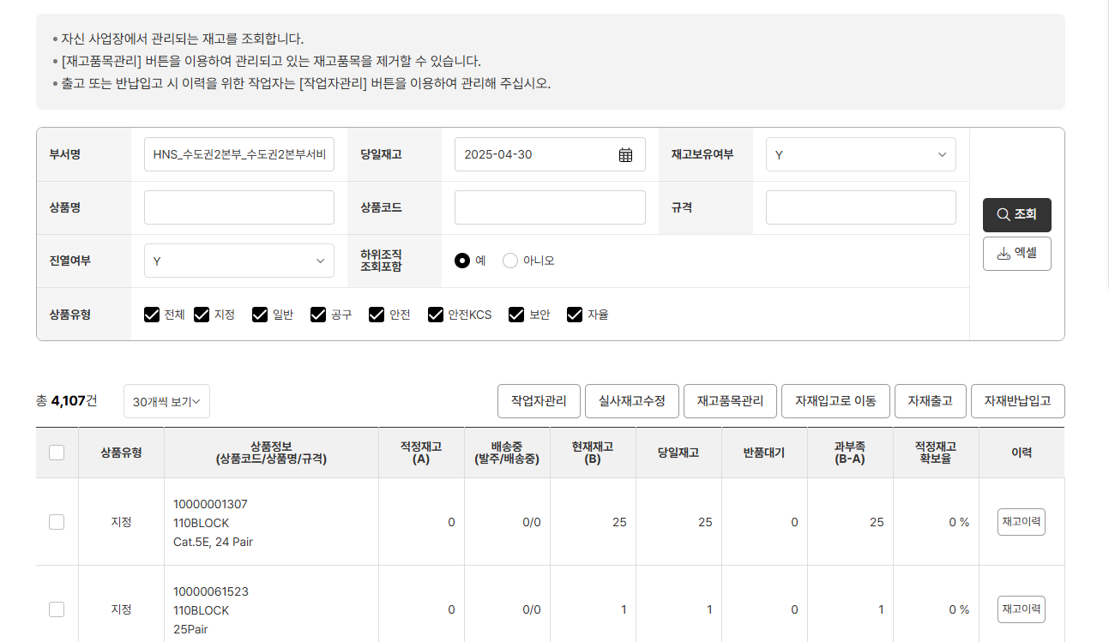
조회
부서명
HNS_조직
HNS_조직

